Slide 1
Keuzedeel k0303
Arie Vissers
Digitale technieken en productievoorbereiding 1

Slide 2
Cad
Computer Aided Design
Met behulp van de computer tekenen/ontwerpen van onderdelen/producten, samengestelde producten, werktekeningen.

Slide 3


Slide 4
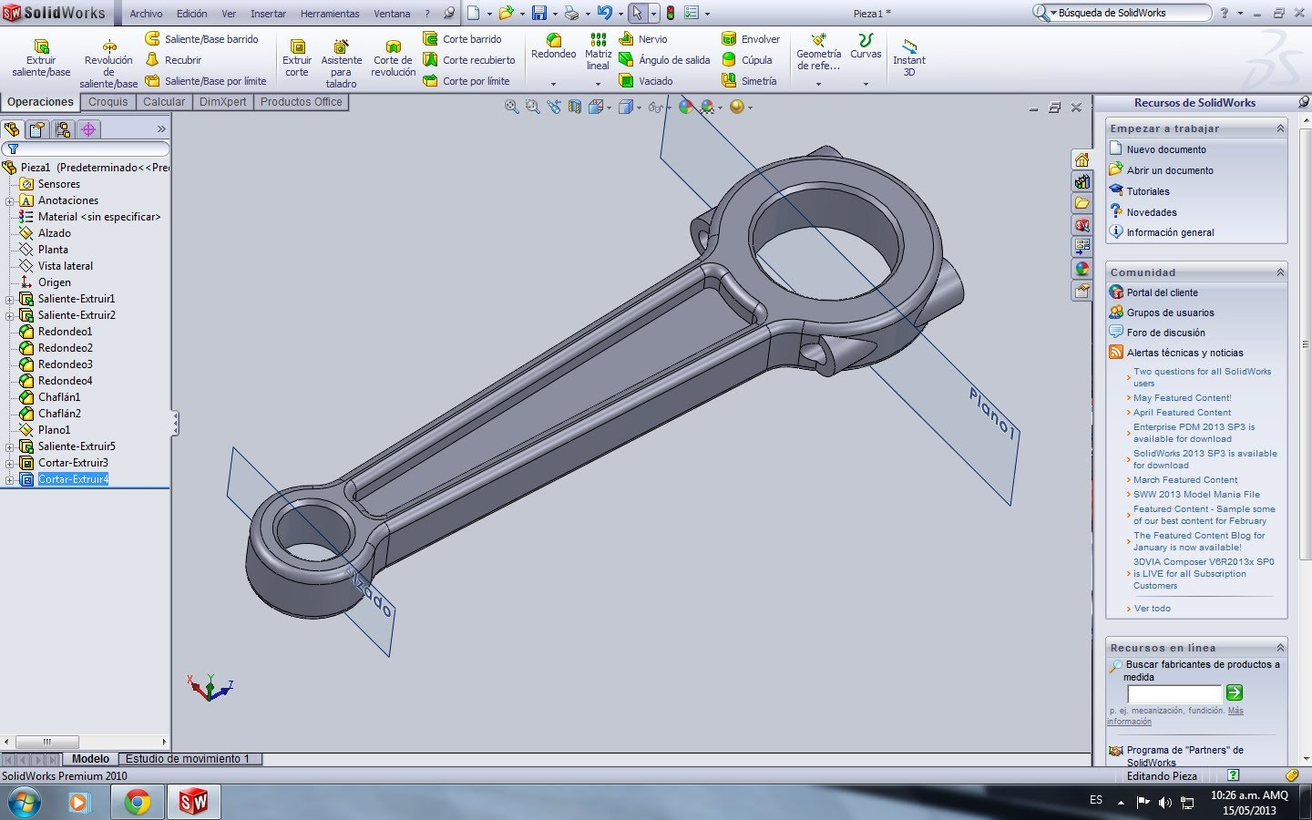

Slide 5
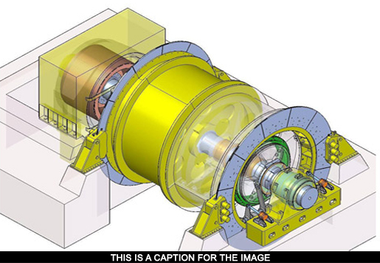

Slide 6
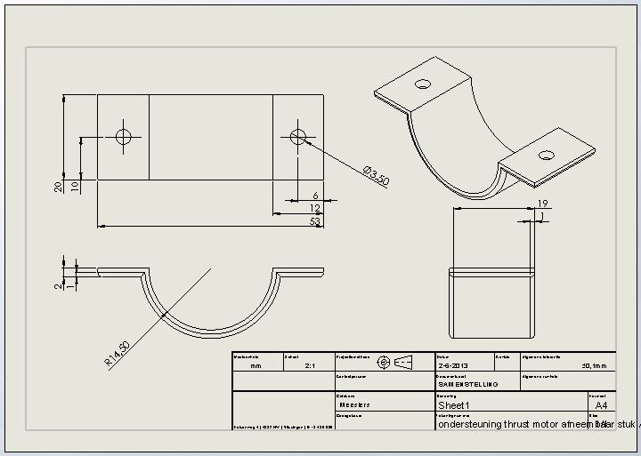

Slide 7
Verschillende programma's
Solidworks
Inventor
Solid Edge
SketchUp
NX
Oneshape
Freecad

Slide 8
Cam
Computer Aided manufacturing
Met behulp van de computer het fabriceren van onderdelen en producten
Algemeen geldt dat een cam-pakket in staat is om verschillende soorten cad-bestanden, zoals dwg-, dxf-, step- of sldprt-bestanden, in te laden. daarnaast kan men zelf het cam-pakket gebruiken om productcontouren te tekenen. wanneer dit gebeurd is, worden de bewerkingen aan het product/contour toegekend.

Slide 9
9 weken 2 lesuren
intro les
Les 2 t/m7 tutorials solidworks
Les 8 t/m 9 online tekenen via Oneshape

Slide 10
Tutorial op papier of via youtube
http://globalsite.solidworks.com/files/solidworks-tutorial-1-voor-lager-en-middelbaar-technisch-onderwijs-2009-1.pdf
http://globalsite.solidworks.com/files/solidworks-tutorial-2-voor-lager-en-middelbaar-technisch-onderwijs-2009-1.pdf
https://www.youtube.com/watch?v=iEfl8P2TUHM
https://www.youtube.com/watch?v=hrDyq-k8T9g&index=3&list=PLNLTFeB_SahjSxibrdWKyDS3lAvUNPRY0

Slide 11
Wat gaan we doen de komende 9 weken
lesweek 1 intro les
lesweek 2 tot en met 7 tutorials solidworks
Lesweek 8 en 9 tekenen online met oneshape

